Slide 1
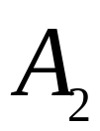

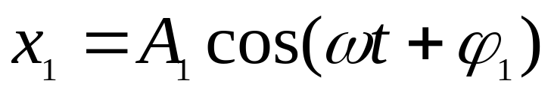



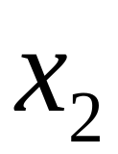
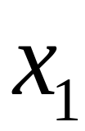


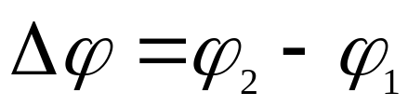
一 两个同方向同频率简谐运动的合成
设一质点同时参与两独立的同方向、同频率的简谐振动：
两振动的位相差 =常数

Slide 2

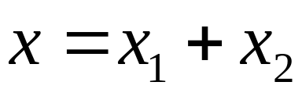

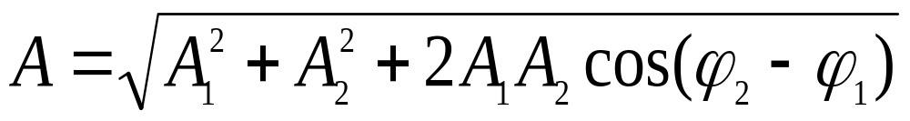

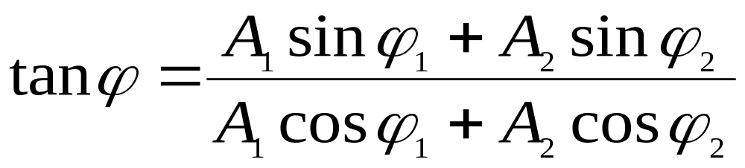

两个同方向同频率简谐运动合成后仍为同频率的简谐运动

Slide 3
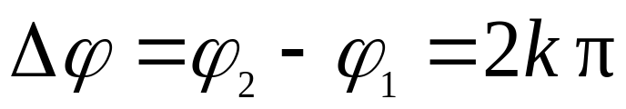
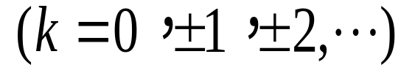







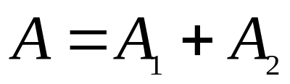
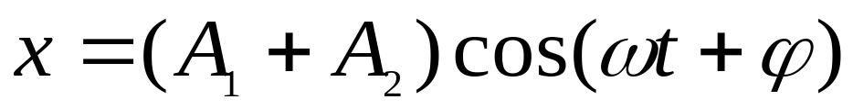
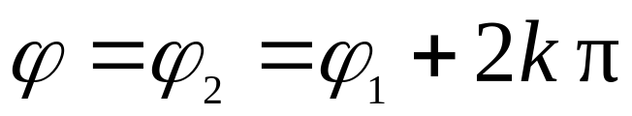
（1）相位差

Slide 4
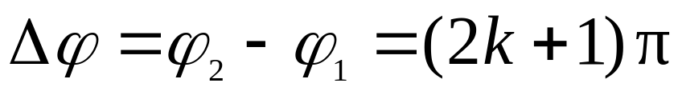
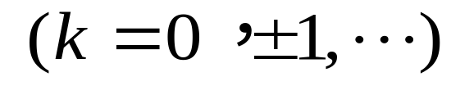


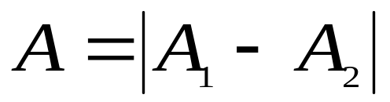
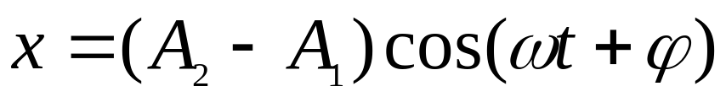
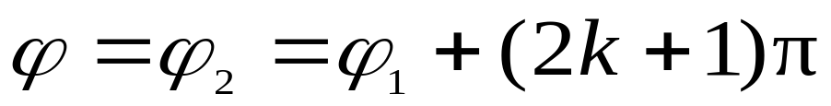
（2）相位差

Slide 5
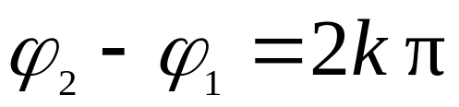
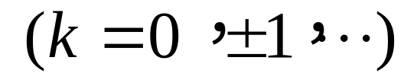
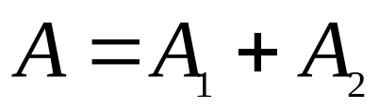
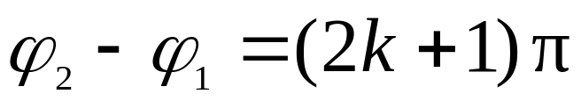
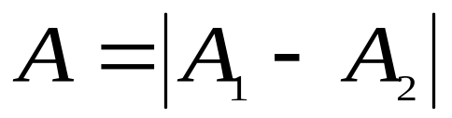
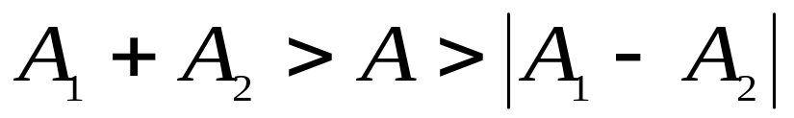
小结
（1）相位差
加强
（2）相位差
减弱
（3）一般情况

Slide 6
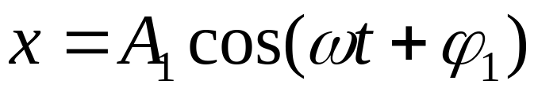
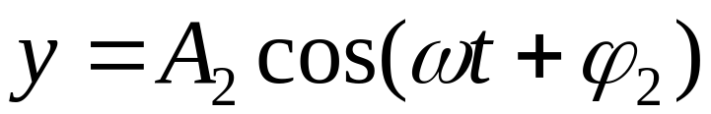
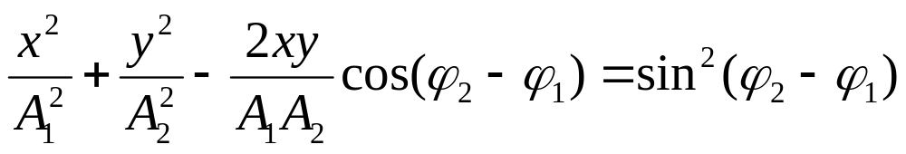
二 两个相互垂直的同频率的简谐运动的合成
质点运动轨迹
（椭圆方程）

Slide 7

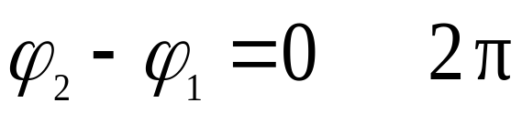
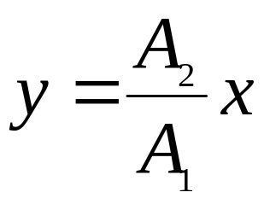


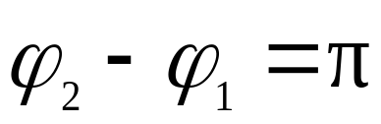
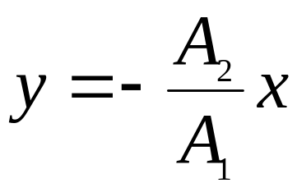
讨
论
（1） 或
（2）

Slide 8
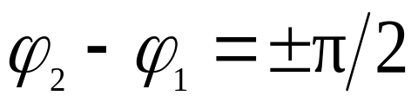
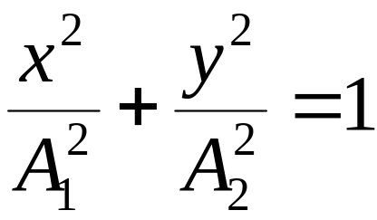
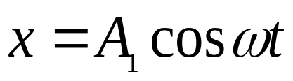
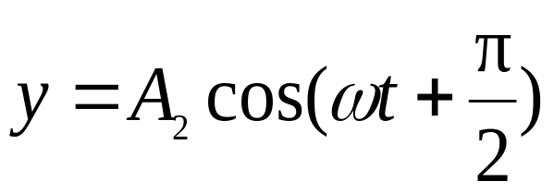
讨
论
（3）

Slide 9
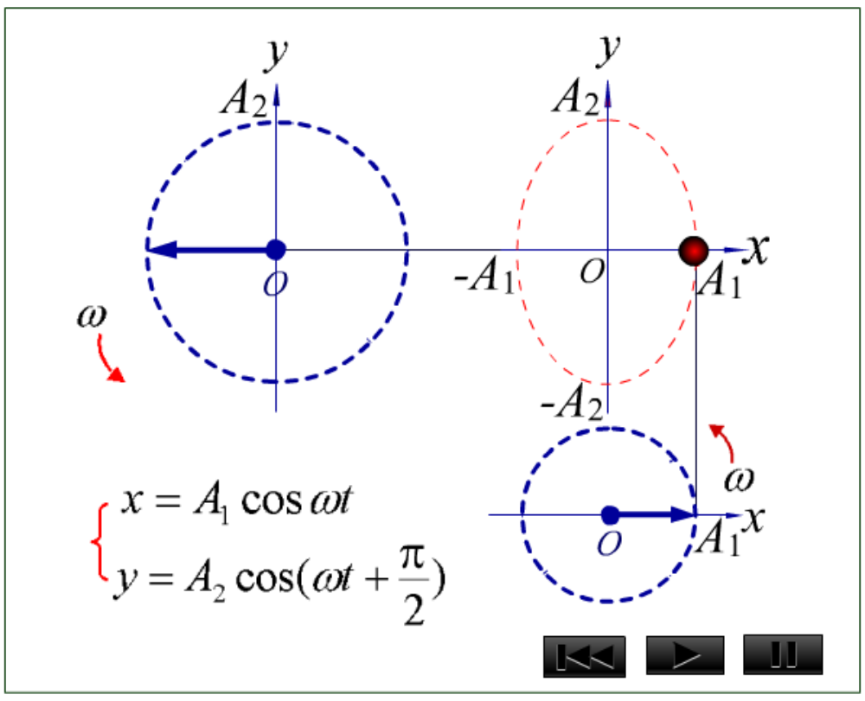
用旋转矢量描绘振动合成图

Slide 10
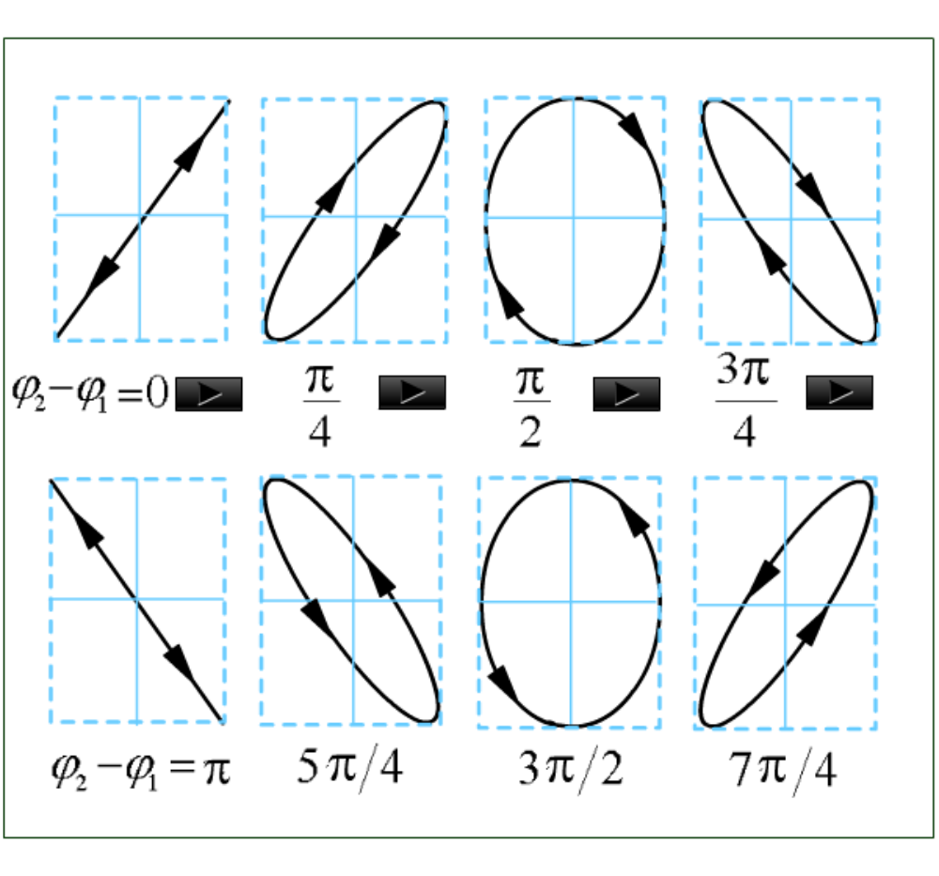
两相互垂直同频率不同相位差简谐运动的合成图

Slide 11
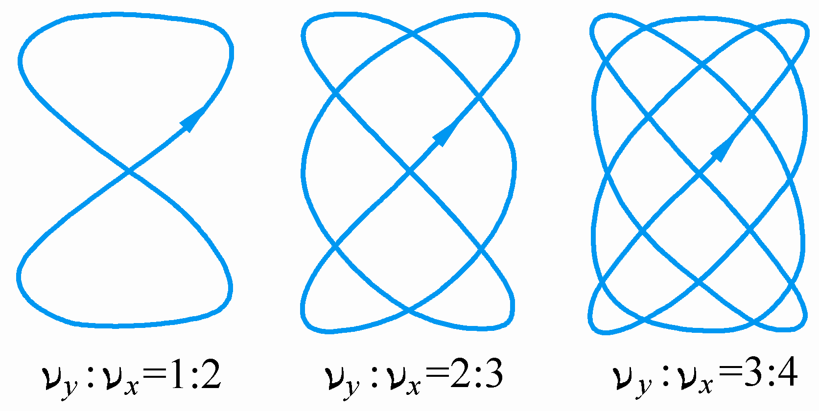
若两者频率有简单的整数比，则和振动的质点的运动将具有封闭的稳定的运动轨迹。
这种图称为李萨如图。
李萨如图

Slide 12





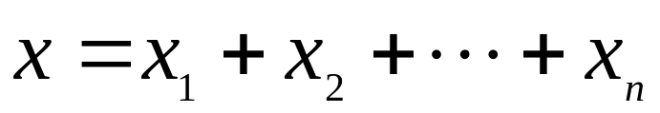




*三 多个同方向同频率简谐运动的合成
多个同方向同频率简谐运动合成仍为简谐运动

Slide 13
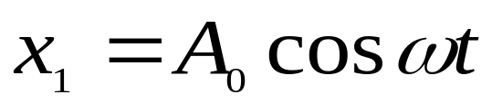
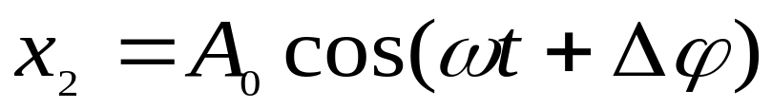


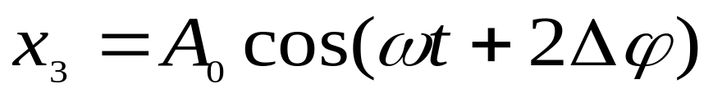
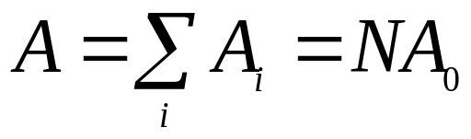
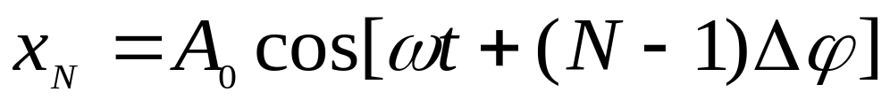

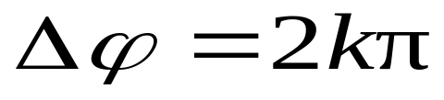
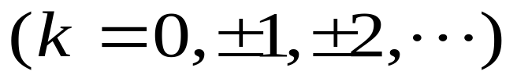
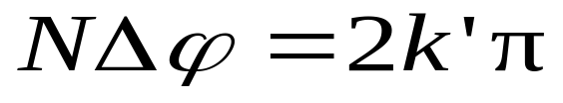


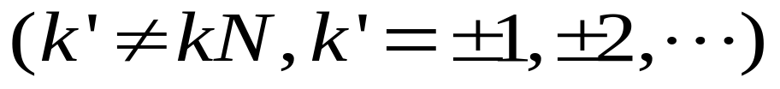

(1)
讨论
2)

Slide 14
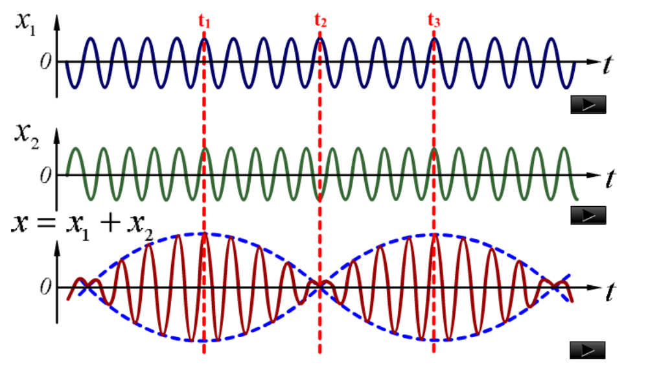
四 两个同方向不同频率简谐运动的合成

Slide 15
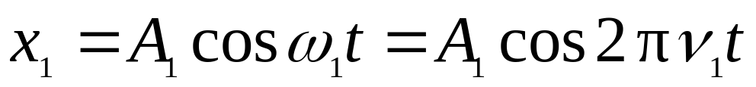




频率较大而频率之差很小的两个同方向简谐运动的合成，其合振动的振幅时而加强时而减弱的现象叫拍.
讨论 , 的情况

Slide 16





方法一
振幅部分
合振动频率
振动频率
振幅

Slide 17



拍频（振幅变化的频率）

Slide 18








方法二：旋转矢量合成法

Slide 19








振幅
拍频
振动圆频率

Slide 20















例1 两个同方向的简谐振动曲线(如图所示)
1求合振动的振幅。
2、求合振动的振动方程。
x
解：
t
T

Slide 21




例2 已知两同方向同频率的简谐运动的方程为
式中x₁，x₂的单位为m，t的单位为s.求： （1）合振动的振幅及初相； （2）若有另一同方向同频率的简谐运动的 ，式中x₃的单位为m，t的单位为s，则 为多少时，x₁+x₃的振幅最大？又 为多少时，x₂+x₃的振幅最小？

Slide 22
选择进入下一节：
9-0 教学基本要求
9-1 简谐运动 振幅 周期和频率 相位
9-2 旋转矢量
9-3 单摆和复摆
9-4 简谐运动的能量
9-5 简谐运动的合成

Slide 23
选择进入下一节：
9-6* 阻尼振动 受迫振动 共振
9-7 电磁振荡
END

